Slide 1
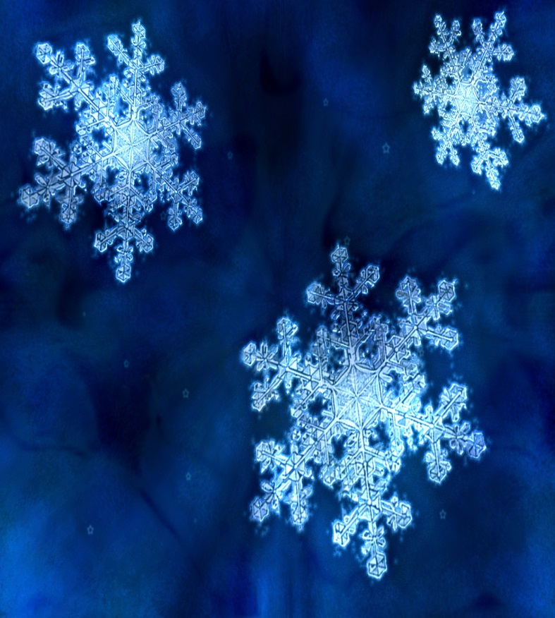
BOŽIĆ
Sara Jakšić
OŠ Jurja Šižgorić
5.a

Slide 2
Što je zapravo Božić?
Mnogi ljudi misle da je Božić zapravo darivanje,ali nisu u pravu. Božić je zapravo veselje, ljubav i druženje s obitelji.Zašto ljudi misle da je Božić darivanje? Što ti misliš o tome?Popričaj o toj temi sa svojim razredom i razrednicom.

Slide 3
Ne budi pohlepan/pohlepna za Božić
Sigurno se svi pitate zašto nam roditelji kažu: ‘Sunce moje, ne trebaju ti čak tri poklona ovaj Božić.‘ Moraš i svoje roditelje shvatiti. Oni te uče da ne budeš pohlepan/pohlepna nego da imaš srce pokloniti nešto nekome.Ali i dalje je na ovom svijetu problem ta pohlepa. Što možeš učiniti? Objasni svoje mišljenje.

Slide 4
Ne budi sebičan/sebična za Božić
Svi smo na Božić sebični, to je istina ovog svijeta. Samo tražimo stvari za sebe,a ne za druge. Katkad se moramo zapitati:’Trebali nam sve to?’. Moramo biti svjesni da postoji toliko ljudi koji nemaju ni hranu,a kamoli igračke. Zato ne smijemo biti sebični, već moramo poklanjati i dijeliti stvari koje nam NE trebaju.

Slide 5
Pitanja za tebe
Sada slijedi mali upitnik o tome kako ti provodiš Božić. Jesu li ti važniji darovi ili druženje s rodbinom? Jesi li pohlepan/pohlepna? Jesi li sebičan/ sebična? Upitnik je na sljedećem slajdu.
UŽIVAJ!

Slide 6
S kime ćeš biti na Božić?
2. Kako ćeš isčekivati Božić?
Hoćeš li nekome pomoći?
Želiš li nešto dobiti za Božić?
Koja ti je najveća želja za Božić?

Slide 7
HVALA NA
PAŽNJI!

